Slide 1













¡VAMOS CON LAS TRADICIONES!
LET’S GO WITH THE TRADITIONS!

Slide 2



Saludos Song
Hola means he-eh-llo, he-eh-llo, he-eh-llo.
Hola means he-eh-llo,(waving)
¡Hola mis amigos! (clapping)
Adiós means goodbye-goodbye-goodbye.
Adiós means goodbye, (waving)
¡Adiós mis amigos! (clapping)

Slide 3
Week 2 vocabulario
Me gusta... | I like... | No me gusta... | I don’t like...
las estaciones | seasons | los colores | colors
rojo | red | naranja/anaranjado | orange
marron/café | brown | amarillo | yellow
verde | green | azul | blue
morado | purple | negro | black
blanco | white | el arcoíris | rainbow
las hojas | leaves | los árboles | trees

Slide 4

Me gusta...
I like...

Slide 5

No me gusta...
I don’t like...

Slide 6
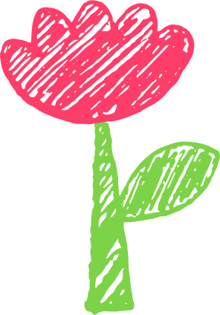


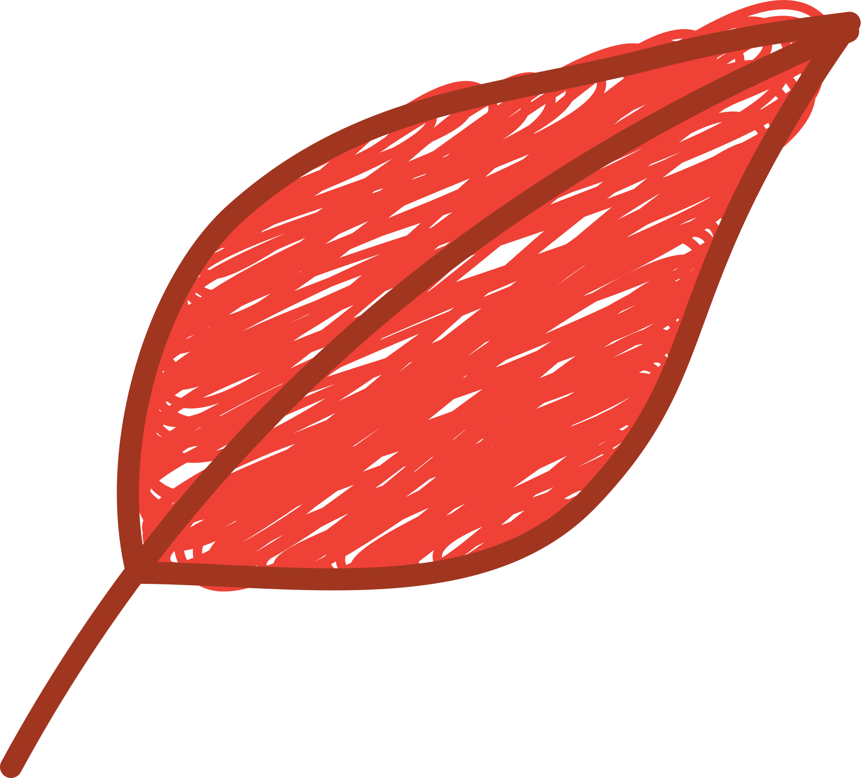
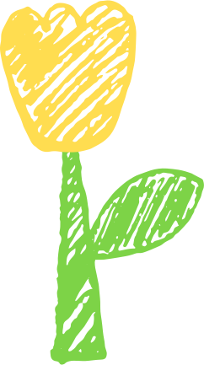

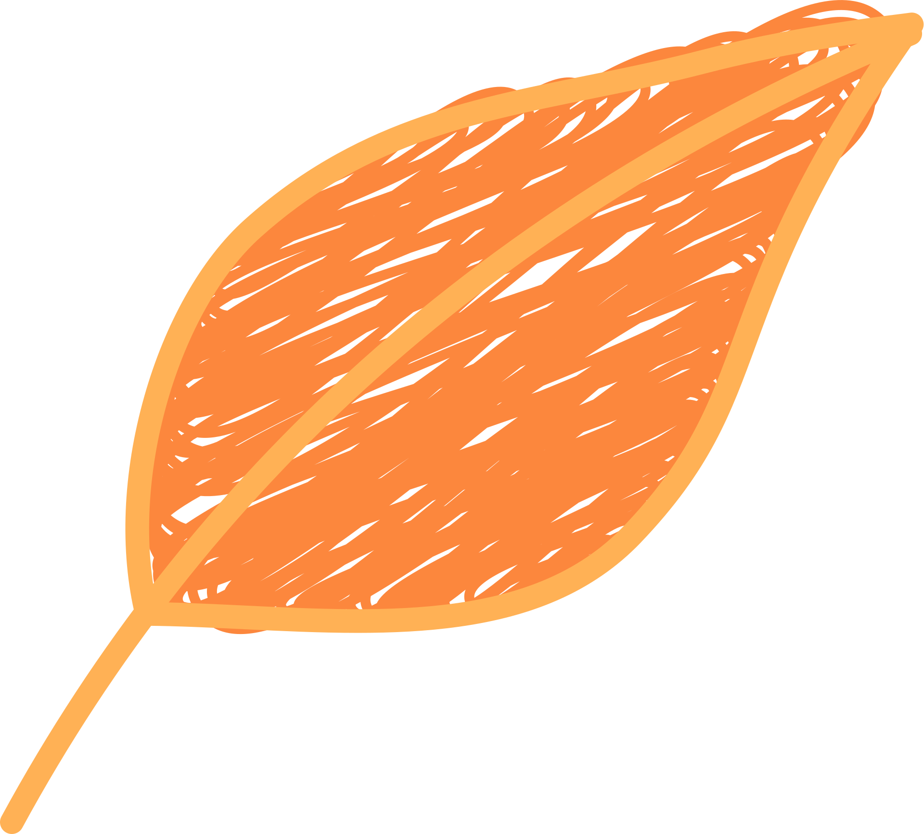
Las estaciones
seasons

Slide 7










los colores
colors

Slide 8




rojo
red

Slide 9



naranja/anaranjado
orange

Slide 10



amarillo
yellow

Slide 11


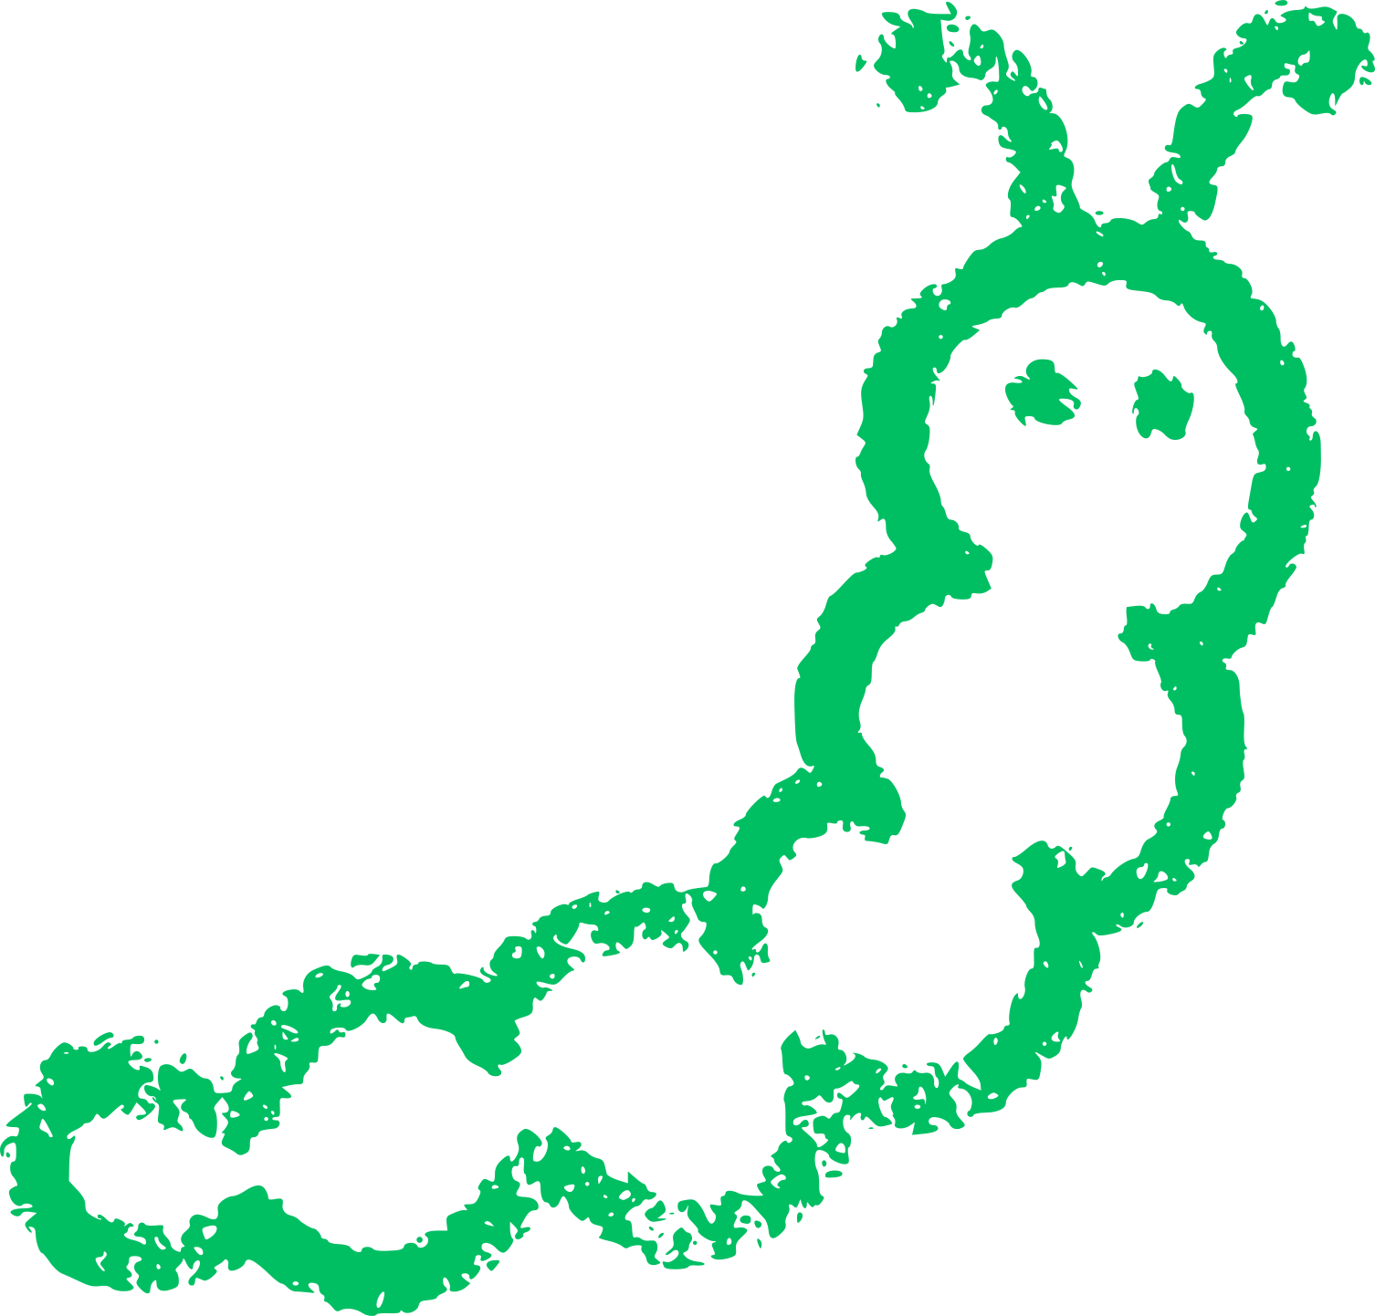
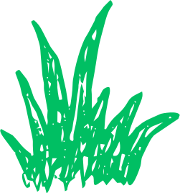
verde
green

Slide 12




azul
blue

Slide 13




morado
purple

Slide 14




marron/café
brown

Slide 15



blanco
white

Slide 16




negro
black

Slide 17
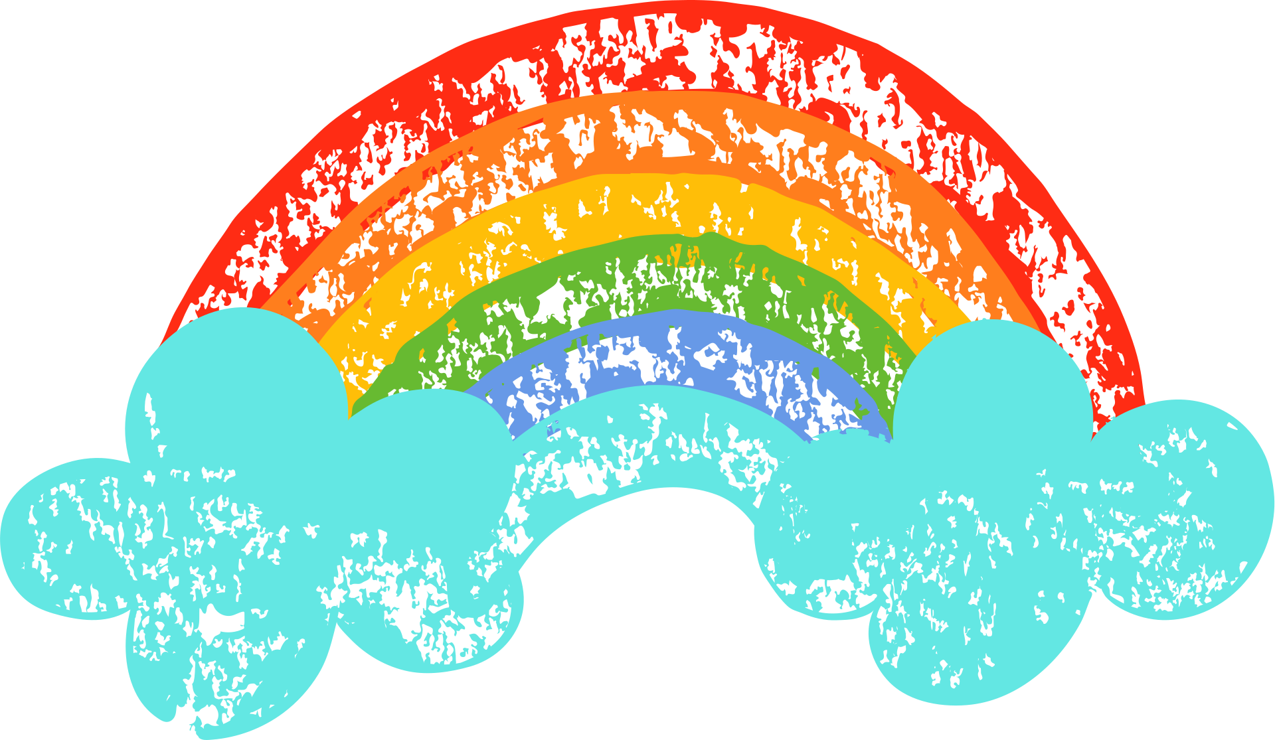
arcoíris
rainbow

Slide 18


las hojas
leaves

Slide 19
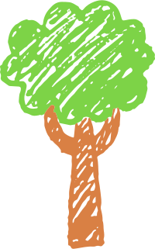
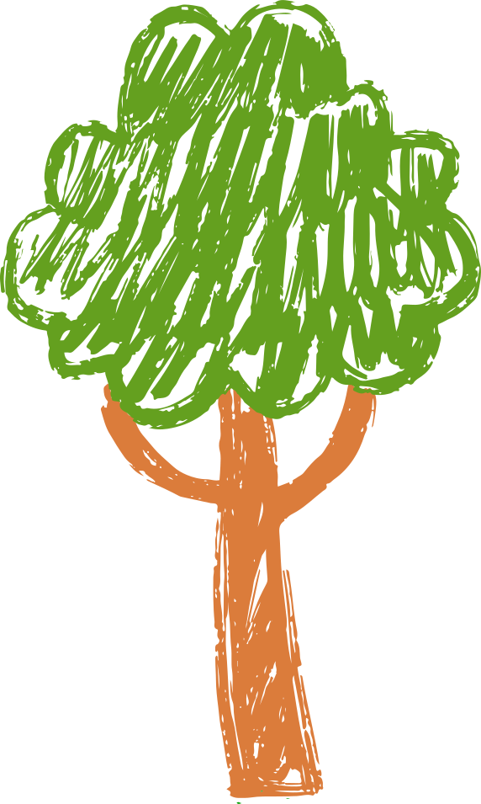
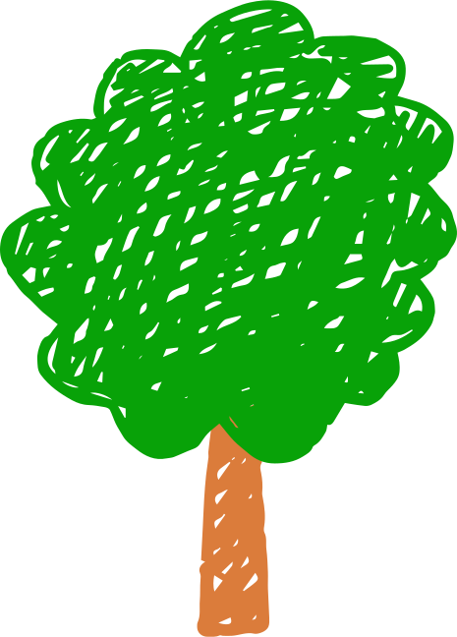
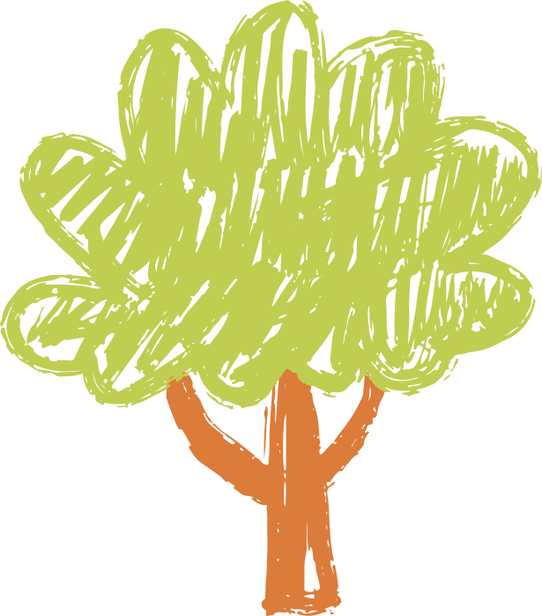
los árboles
trees

Slide 20
Los colores
Azul, rojo, blanco
Azul, rojo, blanco
Anaranjado
Anaranjado
Verde, amarillo
Verde, amarillo
Morado, negro
Morado, negro

Slide 21
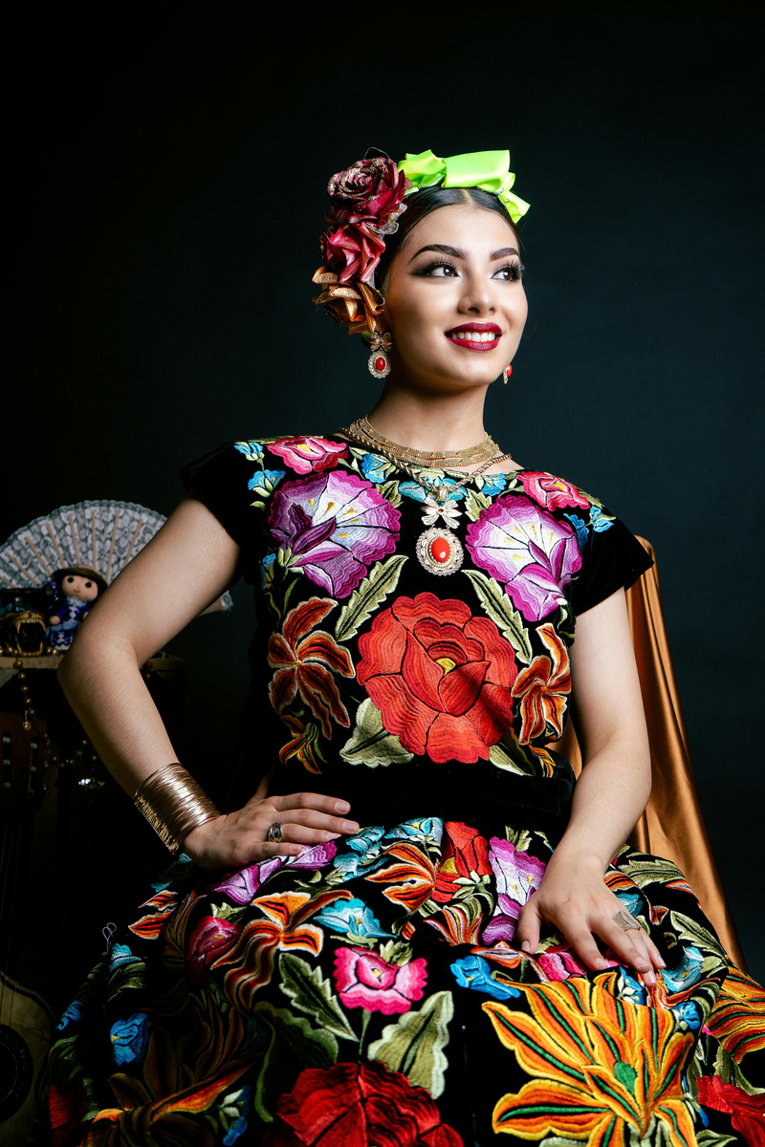
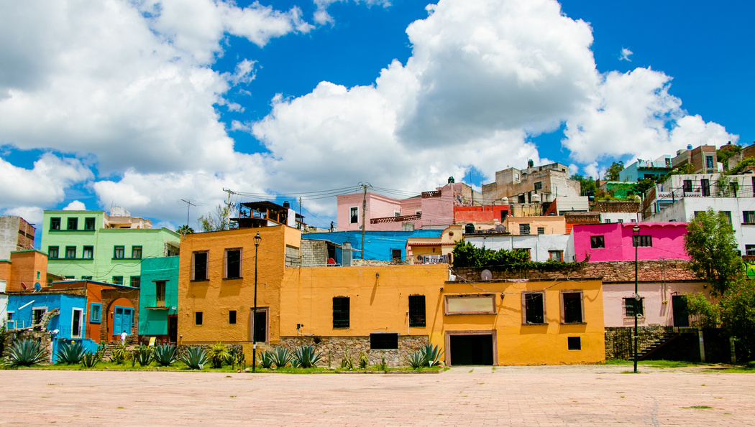
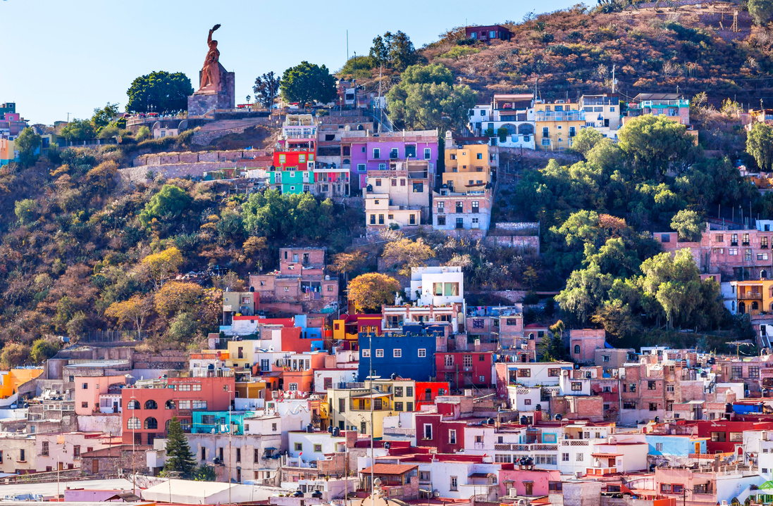
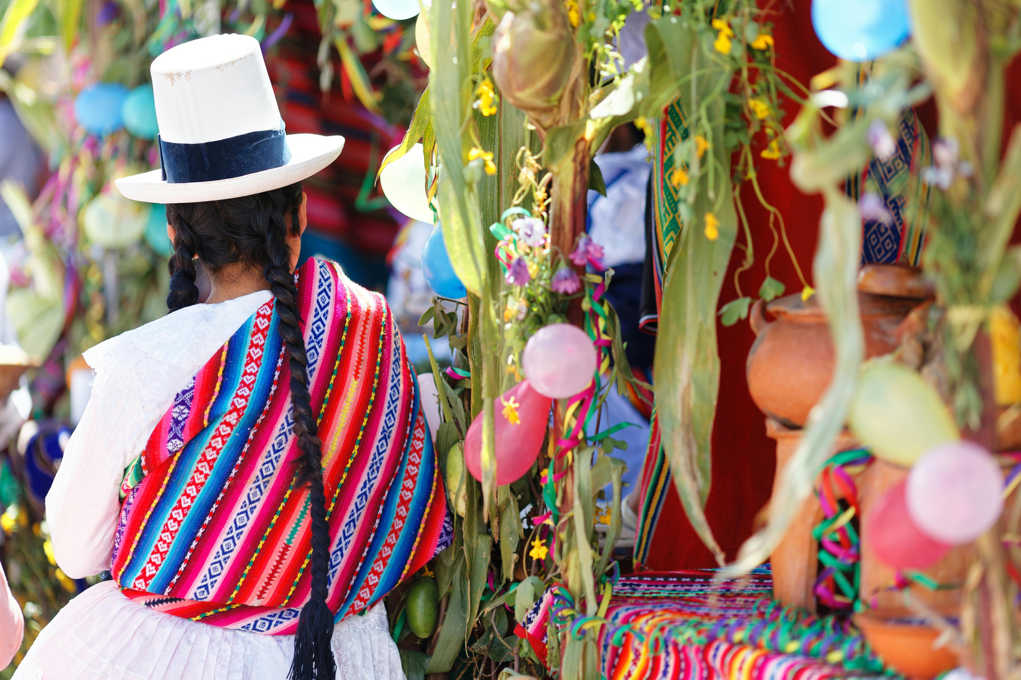
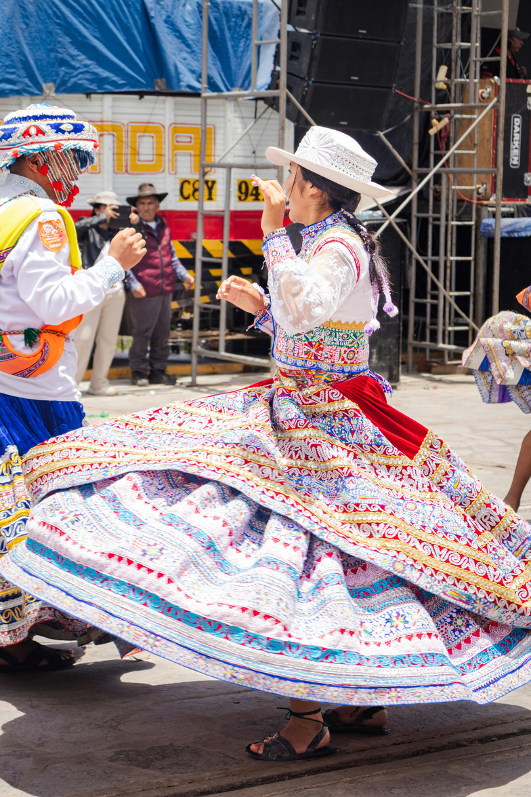
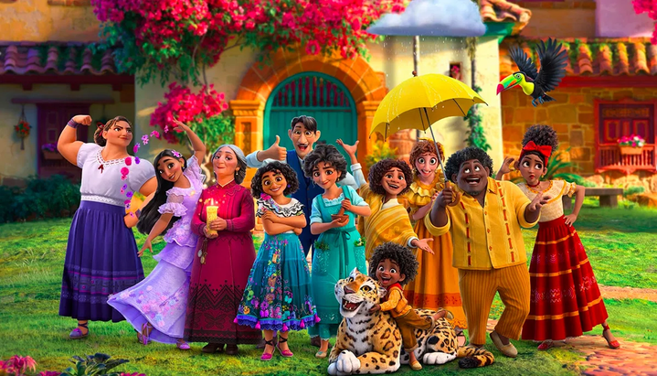

Slide 22


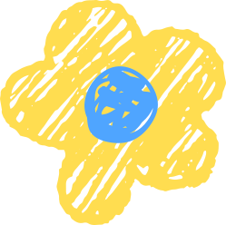

Es la hora de decir adiós
Es la hora de decir adiós,
¡Adiós! Es la hora de decir adiós,
¡Adiós!
Adiós a mis amigos,
Adiós hasta luego,
Es la hora de decir adiós.
¡Adiós!

Slide 23
¡GRACIAS!
THANK YOU!

